Slide 1
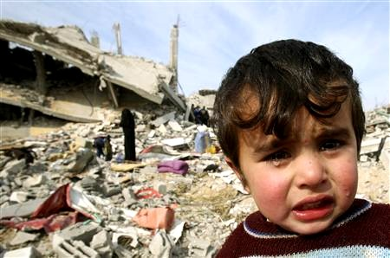
Κεφαλαιο19 ΣΕΛ92
Η ΕΠΟΧΗ ΤΗΣ ΚΡΙΣΗΣ

Slide 2
ΟΙ ΣΥΝΕΠΕΙΕΣ ΤΟΥ ΠΟΛΕΜΟΥ
Όπως και στο κείμενο έτσι και στις εικόνες μπορούμε να καταλάβουμε τις καταστροφικές συνέπειες που έχει ένας πόλεμος, οποιαδήποτε εποχή και αν γίνεται , και για οποιοδήποτε λόγο, θρησκευτικό, πολιτικό κ.α. Το μόνο που φέρνει είναι φόβο στους ανθρώπους, εξαθλίωση, φτώχεια, πείνα θάνατο.
Σ΄ έναν πόλεμο δεν υπάρχουν νικητές και νικημένοι. Η φρίκη του πολέμου δεν μπορεί ποτέ να φύγει από την ψυχή των ανθρώπων που έχουν αναμιχτεί σ΄ αυτόν. Έχει χαραχτεί βαθιά στα μάτια των μικρών παιδιών που έχουν χάσει την οικογένεια τους, έχει μείνει στην μνήμη των στρατιωτών που ξερίζωσαν σπίτια και κατέστρεψαν κτίρια, έχει χαραχτεί βαθιά στην καρδιά λαών που έχουν χάσει την πατρίδα τους ΚΑΙ ΠΕΡΙΠΛΑΝΙΟΥΝΤΑΙ ΓΙΑ ΝΑ ΒΡΟΥΝ ΤΗΝ ΓΗ Της ΕΠΑΓΓΕΛΙΑΣ

